Slide 1
五忘忧团队项目汇报
分页设计
汇报人：吴雨晴
时间：2020年11月20日

Slide 2
目录
CONTENTS
01 第一部分分页
02 第二部分分页
03 分页设计总结

Slide 3
part01
第一部分分页

Slide 4
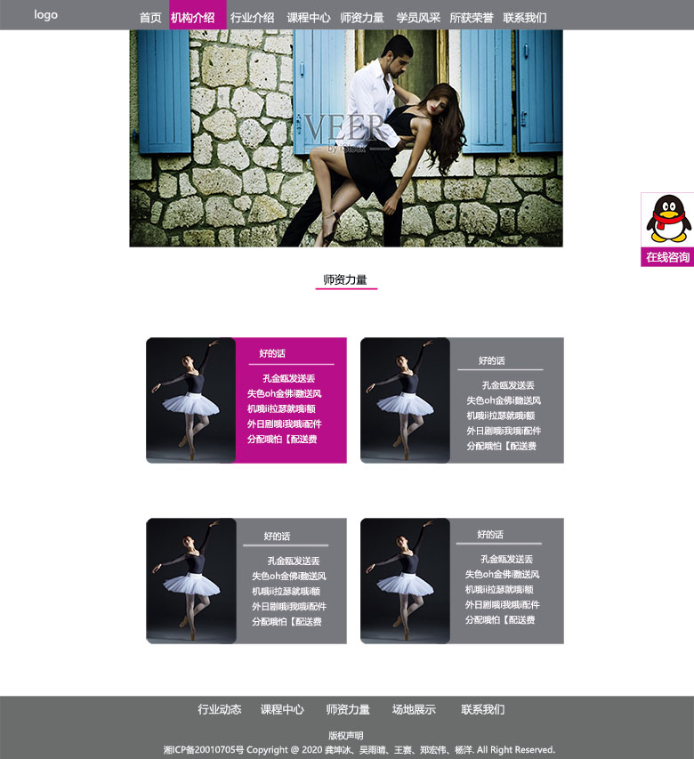
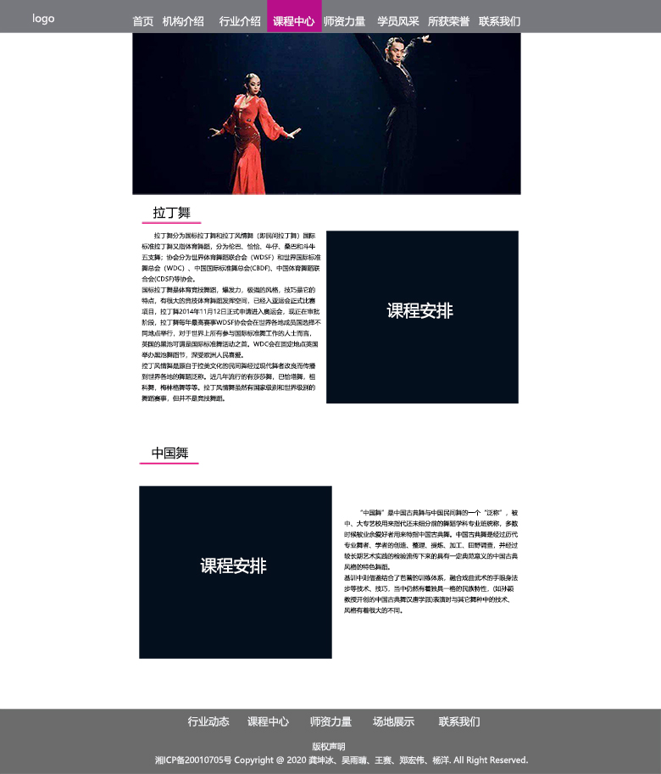
五忘忧团队
郑宏伟
王赛
吴雨晴
龚坤冰

Slide 5
五忘忧团队
吴雨晴
11.15号晚上开展了线上会议，进行第一部分分页的修改

Slide 6
五忘忧团队
01

Slide 7
五忘忧团队
02

Slide 8
五忘忧团队
04

Slide 9
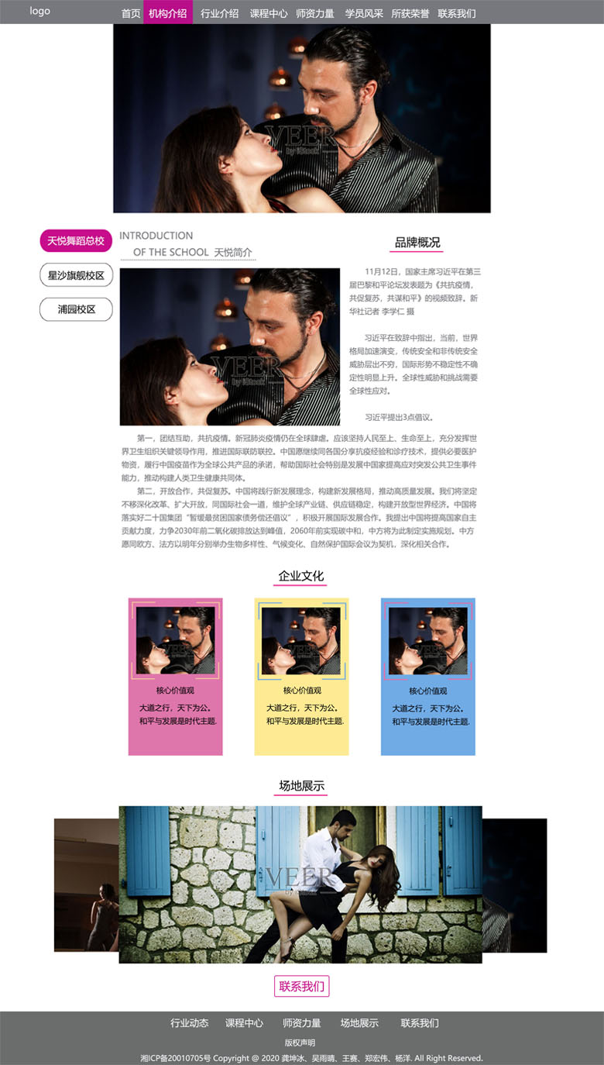
五忘忧团队
03

Slide 10
五忘忧团队
郑宏伟
机构介绍总校
王赛
课程中心
吴雨晴
学员风采
龚坤冰
师资力量
敲代码

Slide 11
part02
第二部分分页

Slide 12
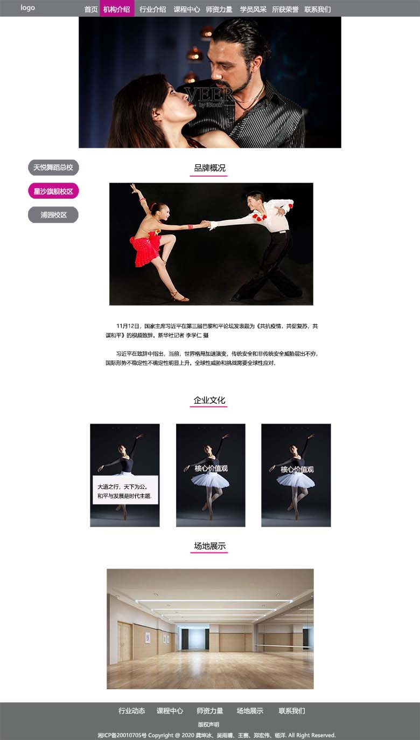
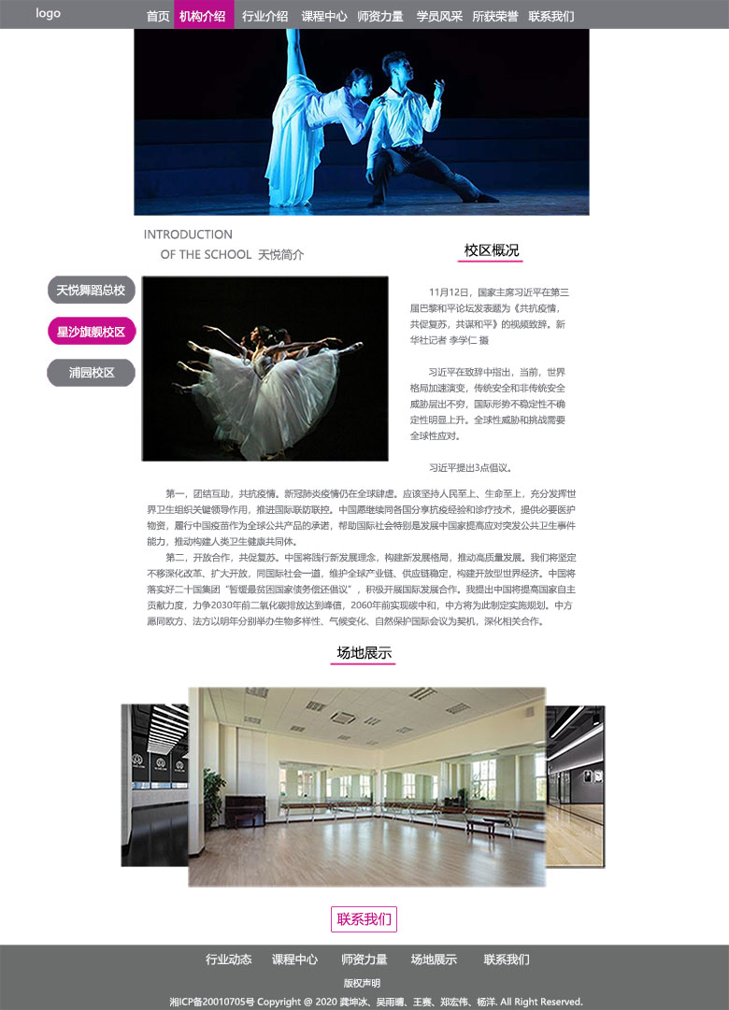
五忘忧团队
王赛
王赛
吴雨晴

Slide 13
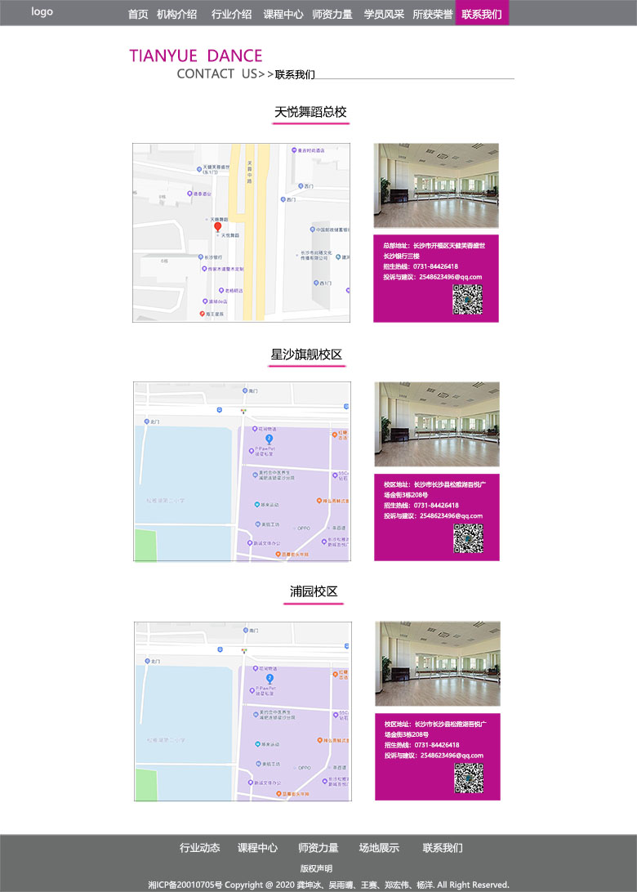
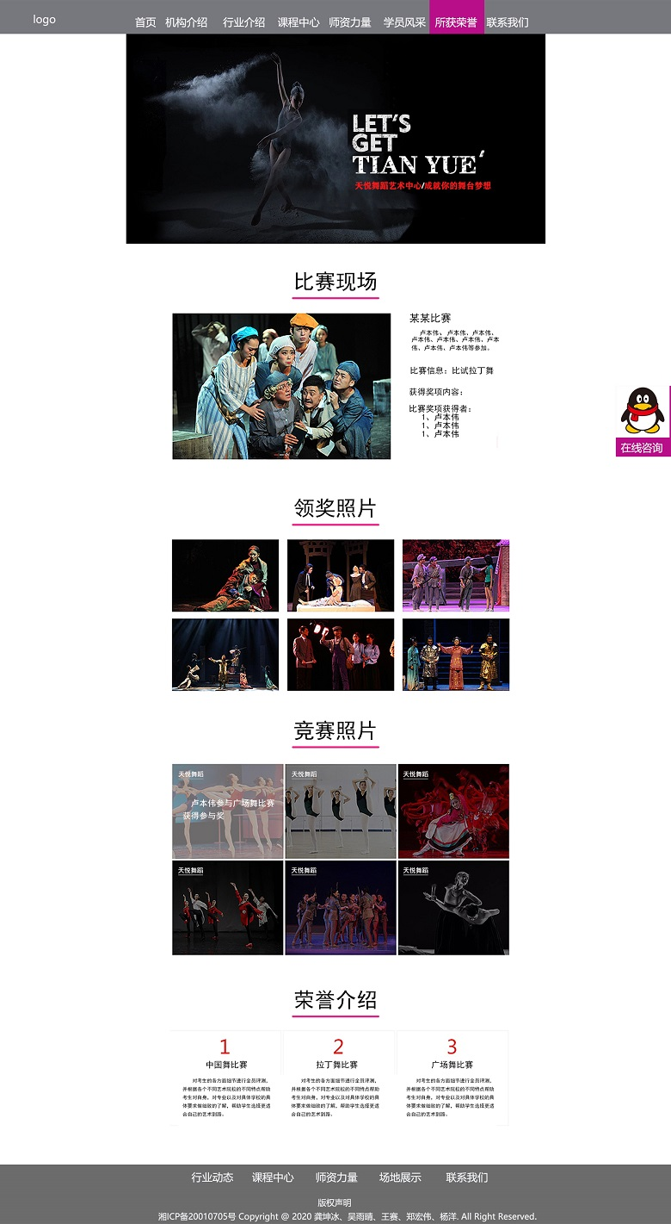
五忘忧团队
吴雨晴
郑宏伟

Slide 14
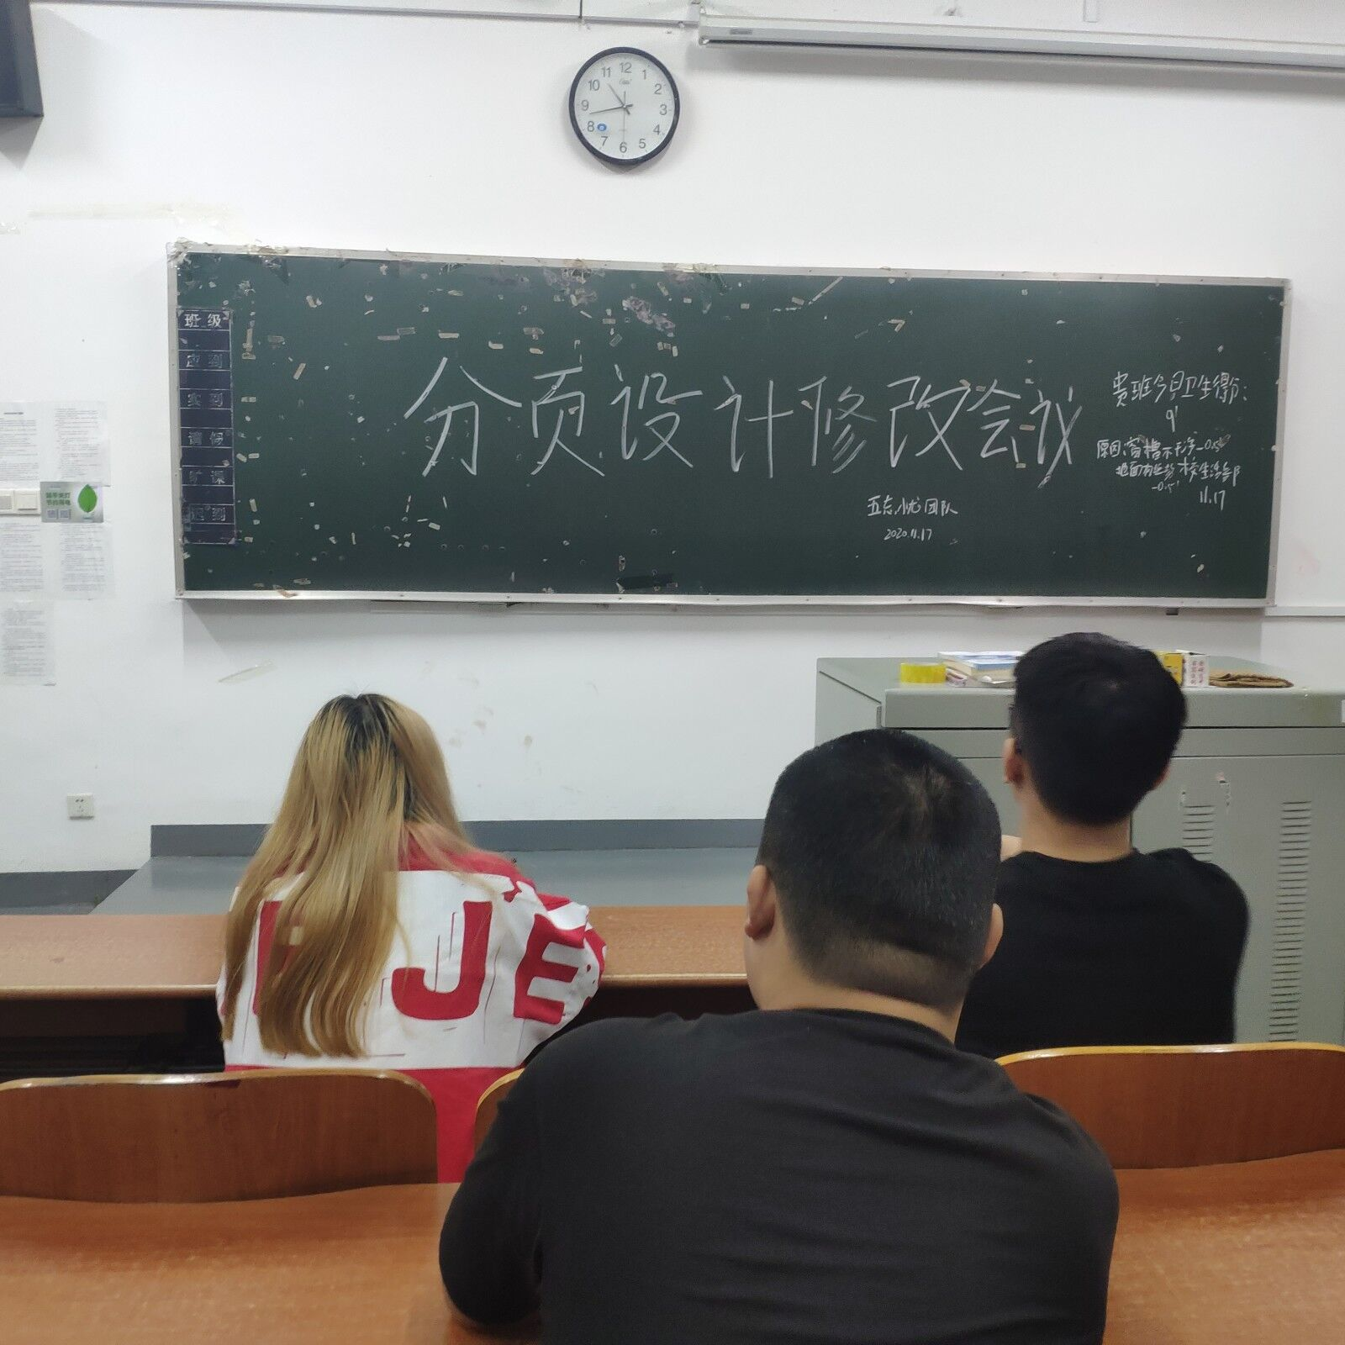
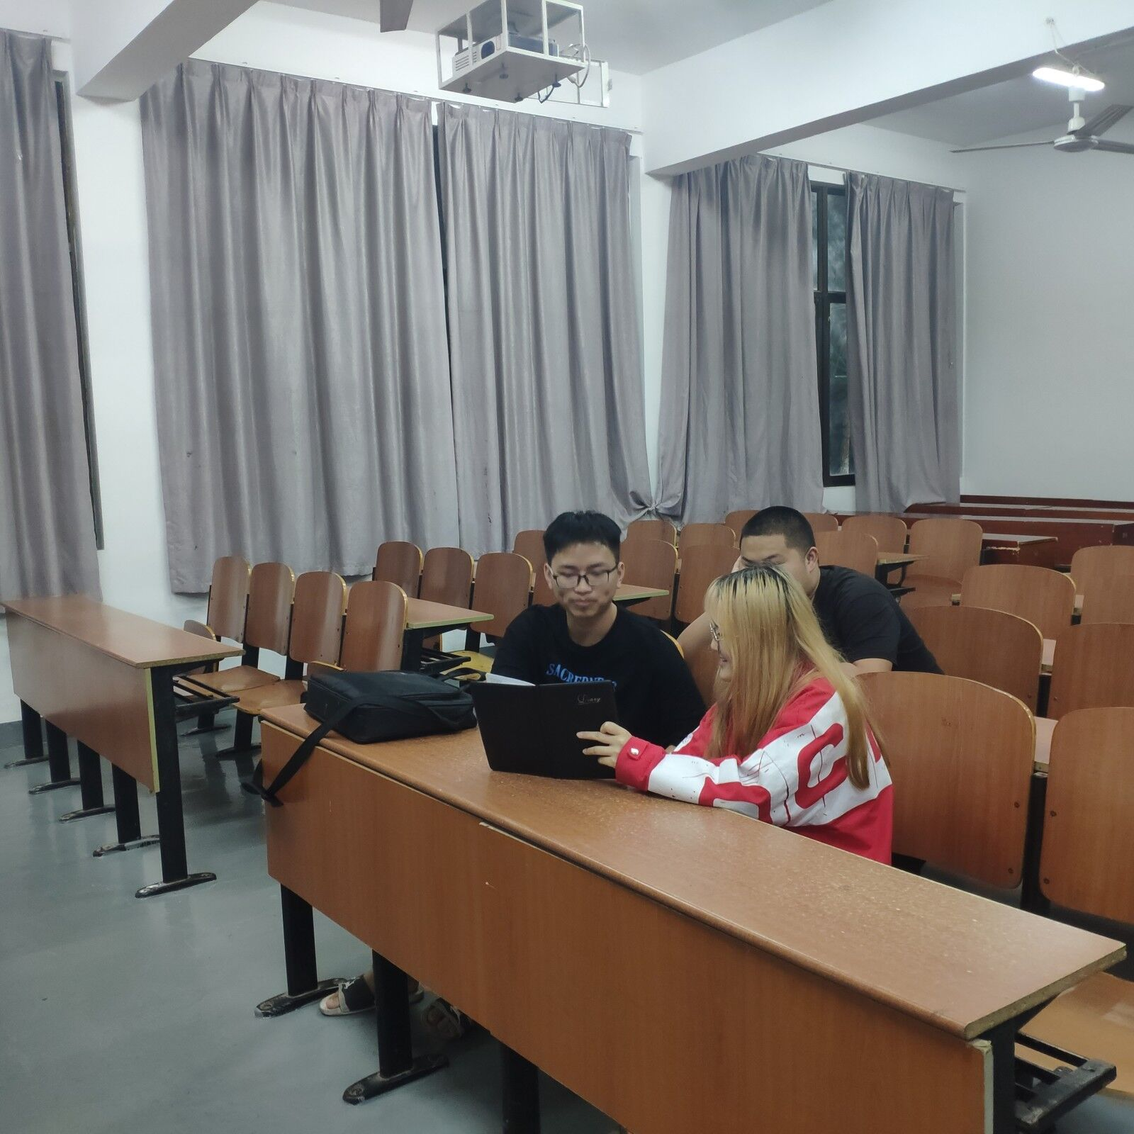
五忘忧团队
11.17日在求实楼开展了第二部分分页的修改会议

Slide 15
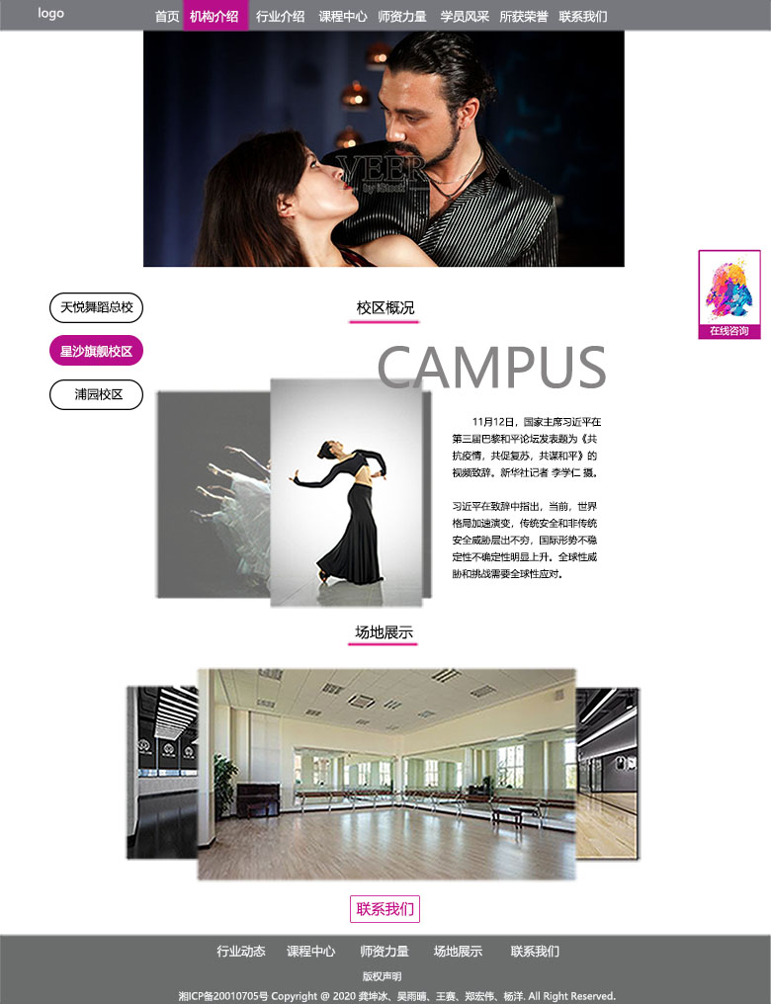
五忘忧团队
1

Slide 16
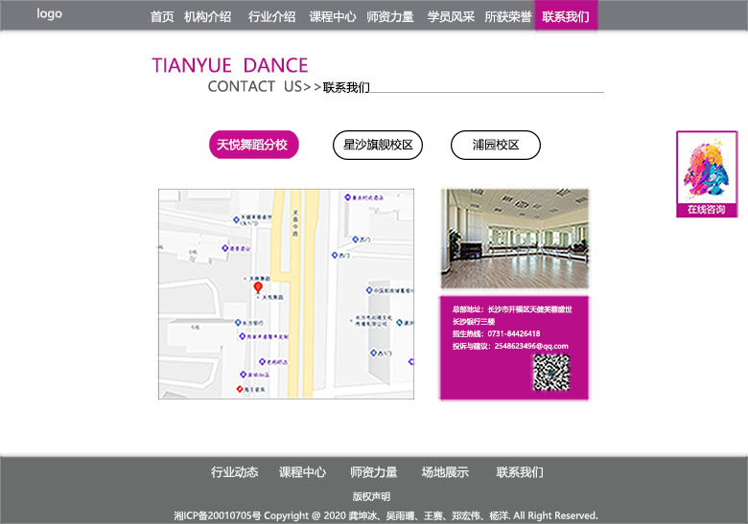
五忘忧团队
2

Slide 17
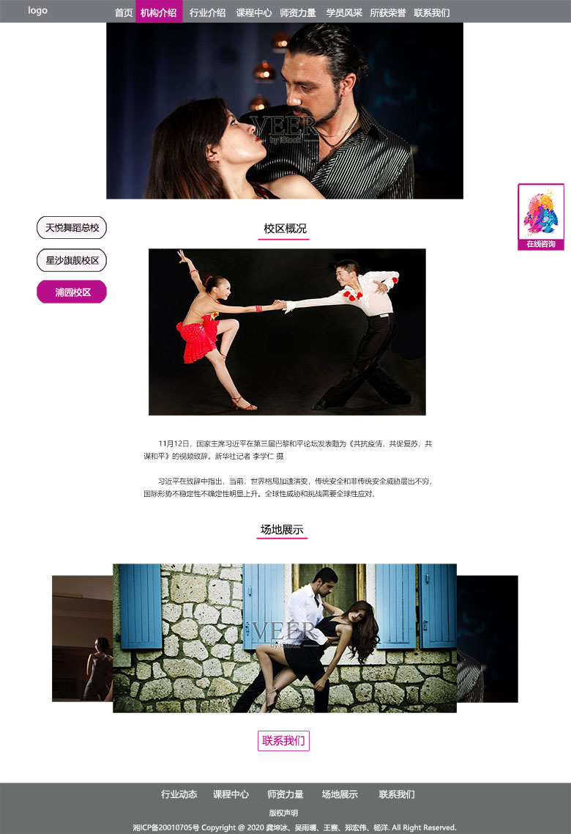
五忘忧团队
3

Slide 18
五忘忧团队
4

Slide 19
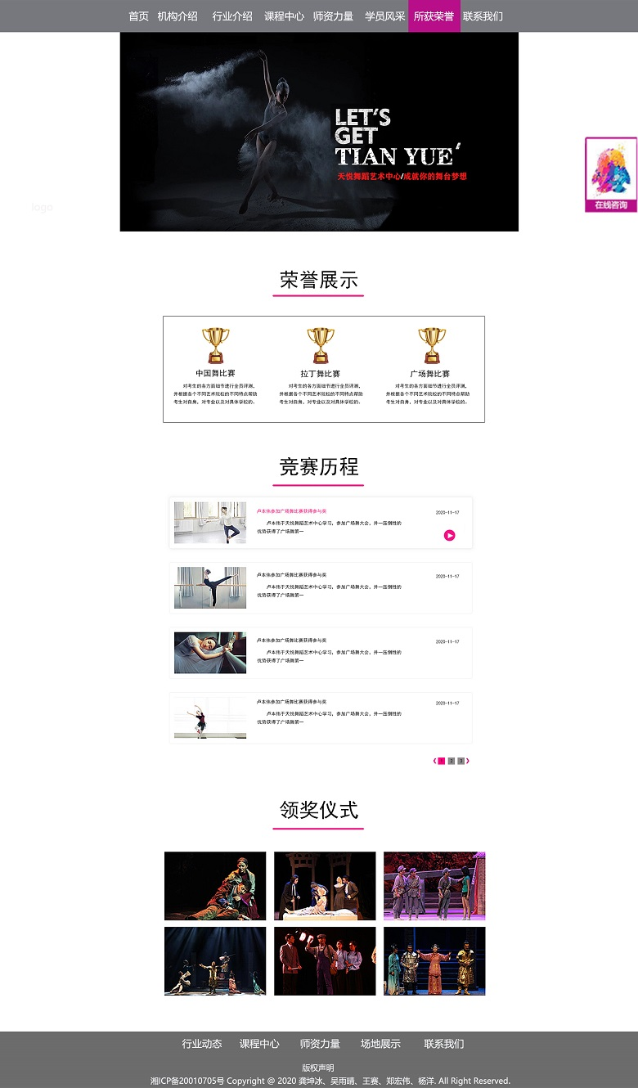
五忘忧团队
5

Slide 20
五忘忧团队
郑宏伟
机构介绍星沙
王赛
机构介绍浦园
吴雨晴
所获荣誉
龚坤冰
联系我们
敲代码

Slide 21
part03
分页总结
Notes:
PPT模板： www.1ppt.com/moban/ 行业PPT模板：www.1ppt.com/hangye/
节日PPT模板：www.1ppt.com/jieri/ PPT素材： www.1ppt.com/sucai/
PPT背景图片：www.1ppt.com/beijing/ PPT图表： www.1ppt.com/tubiao/
优秀PPT下载：www.1ppt.com/xiazai/ PPT教程： www.1ppt.com/powerpoint/
Word教程： www.1ppt.com/word/ Excel教程： www.1ppt.com/excel/
个人简历： www.1ppt.com/jianli/ PPT课件： www.1ppt.com/kejian/
手抄报： www.1ppt.com/shouchaobao/ 试题下载： www.1ppt.com/shiti/
教案下载： www.1ppt.com/jiaoan/ 字体下载： www.1ppt.com/ziti/

Slide 22
五忘忧团队
设计分页以及写分页代码的过程还是比较顺利的，唯一不方便的就是甲方迟迟不给素材，导致我们的素材都是在网上找的...
网站都要完成了，素材还没拿到手...
补:刚刚甲方突然发素材过来了...
11月19日 21:00

Slide 23
感谢您的观看！

Slide 24
可以在下列情况使用
个人学习、研究。
拷贝模板中的内容用于其它幻灯片母版中使用。
不可以在以下情况使用
任何形式的在线付费下载。
刻录光碟销售。
PPT模板： www.1ppt.com/moban/ 行业PPT模板：www.1ppt.com/hangye/
节日PPT模板：www.1ppt.com/jieri/ PPT素材： www.1ppt.com/sucai/
PPT背景图片：www.1ppt.com/beijing/ PPT图表： www.1ppt.com/tubiao/
优秀PPT下载：www.1ppt.com/xiazai/ PPT教程： www.1ppt.com/powerpoint/
Word教程： www.1ppt.com/word/ Excel教程： www.1ppt.com/excel/
个人简历： www.1ppt.com/jianli/ PPT课件： www.1ppt.com/kejian/
手抄报： www.1ppt.com/shouchaobao/ 试题下载： www.1ppt.com/shiti/
教案下载： www.1ppt.com/jiaoan/ 字体下载： www.1ppt.com/ziti/

